Slide 1
智慧電子應用設計導論(1/3) Display
Chin-Shiuh Shieh (謝欽旭)
http://bit.kuas.edu.tw/~csshieh
Department of Electronic Engineering
National Kaohsiung University of Applied Sciences, Taiwan
TA：范家禎、姜丞俞

Slide 2
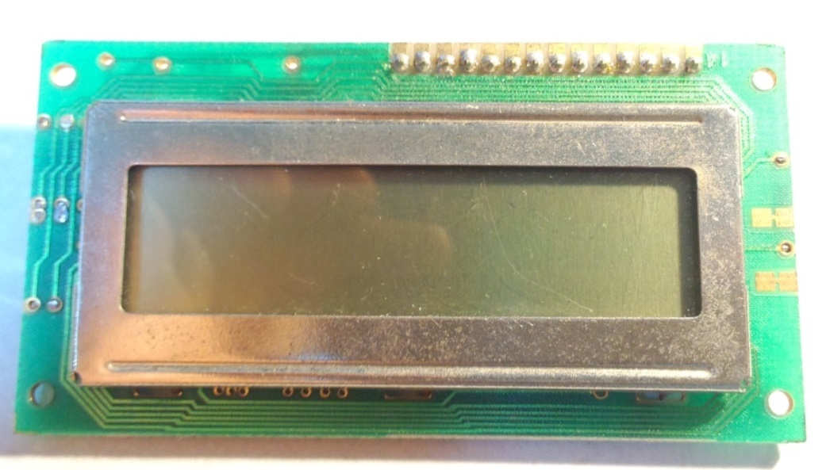
Character LCD
腳位編號 | 名稱 | 說明
1 | Vss | 接地 (0V)
2 | Vdd | 電源 (+5V)
3 | Vo 或稱 Vee | 對比(0-5V), 可接一顆 1k 電阻，或利可變電阻調整適當的對比
4 | RS | Register Select: 1：D0 – D7 當作資料解釋 0：D0 – D7 當作指令解釋
5 | R/W | Read/Write mode: 1：從 LCD 讀取資料 0：寫資料到 LCD
6 | E | Enable
7 | D0 | Bit 0 LSB
8 | D1 | Bit 1
9 | D2 | Bit 2
10 | D3 | Bit 3
11 | D4 | Bit 4
12 | D5 | Bit 5
13 | D6 | Bit 6
14 | D7 | Bit 7 MSB
15 | A+ | 背光(串接 330R 電阻到電源)
16 | K- | 背光(GND)
文字形LCD
文字形LCD
LCD 總共有 14 支接腳，如果內建背光的話是 16 支。

Slide 3
Character LCD (cont)
#include <LiquidCrystal.h>
LiquidCrystal lcd(2,3,4, 14,15,16,17,18,19,20,21);
void setup() {
lcd.begin(16, 2);
Serial.begin(9600);
}
void loop() {
lcd.clear();
lcd.print(analogRead(A0));
delay(100);
}

Slide 4
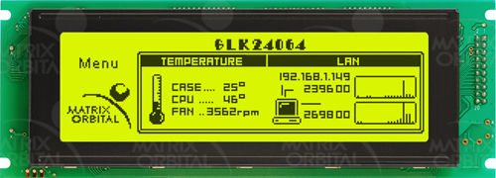
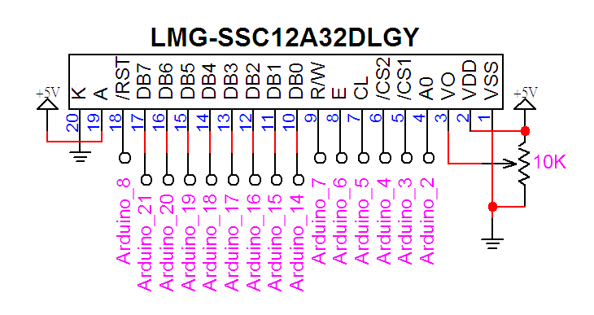
Graphic LCD Module
腳位編號 | 名稱 | 說明
1 | Vss | 接地 (0V)
2 | Vdd | 電源 (+5V)
3 | Vo | 對比(0-5V), 可接一顆 1k 電阻，或利可變電阻調整適當的對比
4 | A0 | 1：D0 – D7 當作資料解釋 0：D0 – D7 當作指令解釋
5 | /CS1 | 0：chip1 Enable
6 | /CS2 | 0：chip2 Enable
7 | CL | External 2KHz clock
8 | E | Enable
9 | R/W | 1：從 LCD 讀取資料 0：寫資料到 LCD
10 | D0 | Bit 0 LSB
11 | D1 | Bit 1
12 | D2 | Bit 2
13 | D3 | Bit 3
14 | D4 | Bit 4
15 | D5 | Bit 5
16 | D6 | Bit 6
17 | D7 | Bit 7 MSB
18 | /RST | LH Reset LCM
19 | A | 背光(5V)
20 | K | 背光(GND)
繪圖形LCD

Slide 5
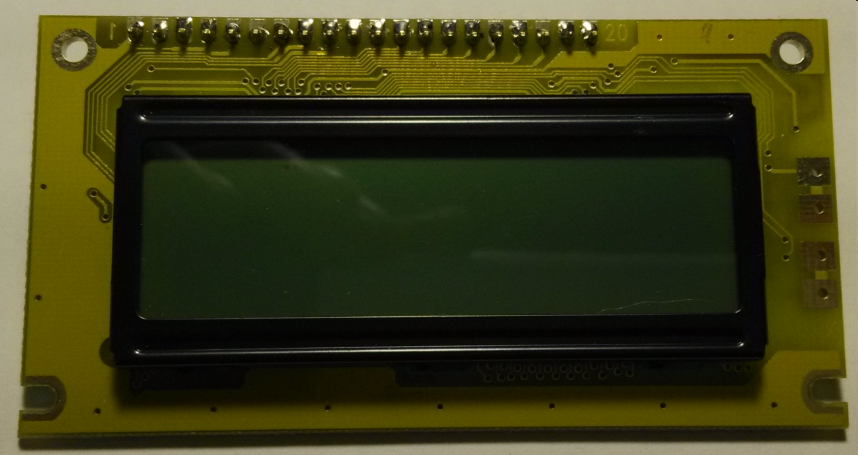
Graphic LCD – SSC12A32DRG
http://bit.kuas.edu.tw/~csshieh/teach/102A/ie/note/LMG_SSC12A32DLGY.zip

Slide 6
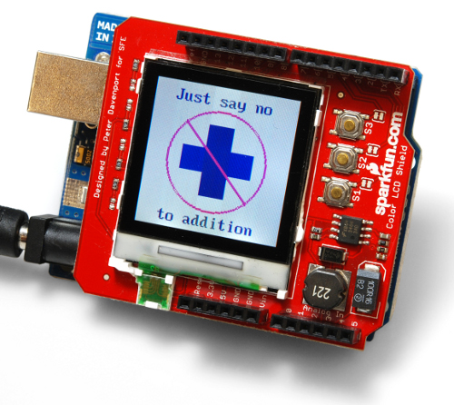
Color LCD Shield
Nokia 6100 LCD
LCD Pin | Arduino Pin
Reset (RES) | 8
Chip-select | 9
Data in/out (DIO) | 11
Serial Clock (SCK) | 13

Slide 7
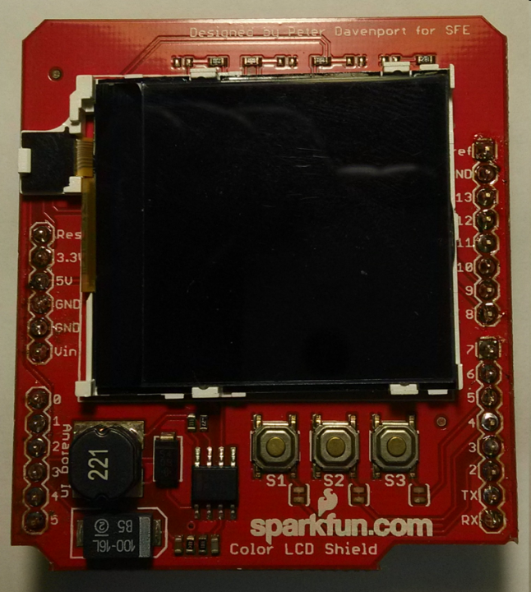
Color LCD Shield
http://bit.kuas.edu.tw/~csshieh/teach/102A/ie/note/ColorLCDShield.zip

Slide 8
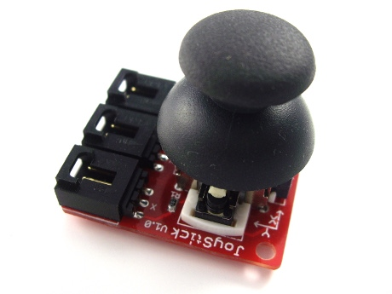
FlamingoEDA JoyStick
二維搖桿
可以用來對控制物體在二維平面內（X和Y方向）的運動，控制桿由兩個電位器和一個按鈕組成。
兩個電位器的輸入值分別用來表示在X和Y軸上的偏移量，其類型為類比值；而按鈕則用來表示是否在Z軸上按下，其類型為數位值。

Slide 9
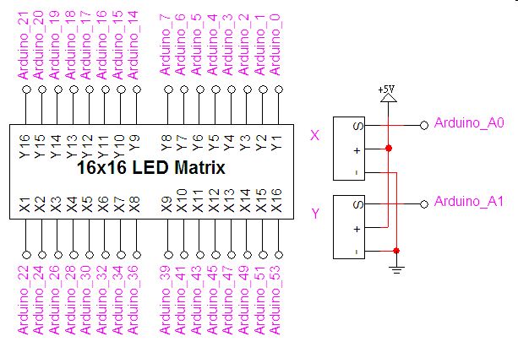
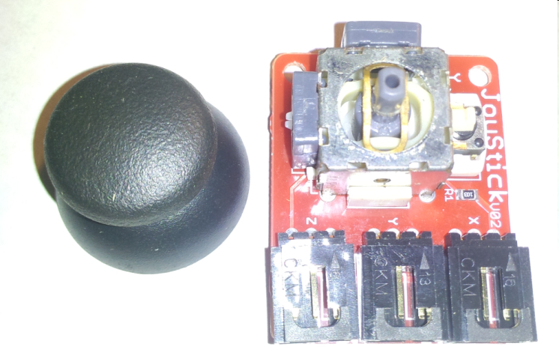
LED Matrix

Slide 10
LED Matrix (cont)
// Pin assignmnet
int y[16]={0,1,2,3,4,5,6,7,14,15,16,17,18,19,20,21};
int x[16]={22,24,26,28,30,32,34,36,39,41,43,45,47,49,51,53};
void setup() {
for(int i=0;i<16;i++) {
pinMode(y[i],OUTPUT);digitalWrite(y[i],LOW);
pinMode(x[i],OUTPUT);digitalWrite(x[i],HIGH);
}
}

Slide 11
LED Matrix (cont)
void loop() {
int x_value=1024-analogRead(A0);
int y_value=analogRead(A1);
for(int i=0;i<16;i++) {
if(y_value/64==i)
digitalWrite(y[i],HIGH);
else
analogWrite(y[i],LOW);
if(x_value/64==i)
digitalWrite(x[i],LOW);
else
digitalWrite(x[i],HIGH);
}
}

